Slide 1
软件项目计划概述
主讲人：王辉
wangh@stdu.edu.cn
2015-03-13

Slide 2
软件项目计划概述
启动
计划
项目计划
控制
执行
收尾

Slide 3

项目计划的重要性
PMI：作为零售摊位成功的关键要素：
位置、位置、位置

Slide 4
项目计划的重要性
PMI：项目成功的三大要素（法宝）：
  计划、计划、计划
计划是通向项目成功的路线图

Slide 5
没有计划性的情况
协调性工作
资源投入
开发工作
计划性工作
时间

Slide 6
有计划的情况
协调性工作
资源投入
开发工作
计划性工作
时间

Slide 7
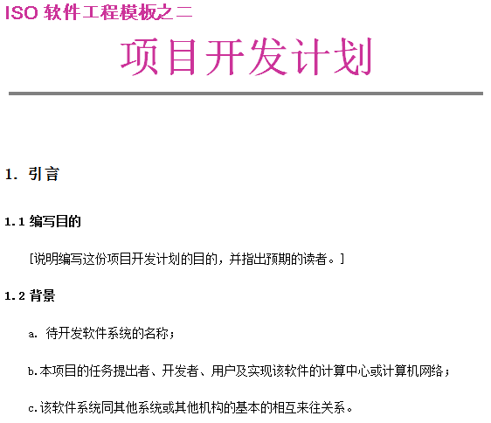
项目计划的结果：项目计划书

Slide 8
项目计划的关键步骤
工作量估计
识别项目的任务(活动)
资源、进度安排
风险计划

Slide 9
项目计划课程安排（10课时）
软件工作量估计
关键路径法（CMP） ：时间
程序评价评审技术（PERT）：风险
关键链法（CCPM）：资源

